Slide 1
Deep Reinforcement Learning for Syntactic Error Repair in Student Programs Rahul Gupta, Aditya Kanade, Shirish Shevade
Proceedings of the AAAI Conference 2019
2019-10-17
Ju Hyoung Kim

Slide 2
Abstract
- 방대해진 온라인 코스 수업에서 정확하게 실시간 피드백으로 도움 주는 것이 물리적으로 힘들다.
- 크기에 따라 문법적인 에러 수정 기술은 큰 잠재력이 있다.
- Raw input 에 대한 직접적인 자가탐색을 통해 agent 가 트레이닝 될 수 있음을 증명한다.
- 이 기술은 최신의 문법 수정 기술인 deepfix(supervised approach)의 성능을 능가한다.

Slide 3
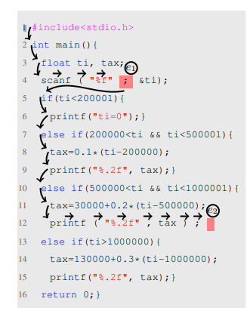
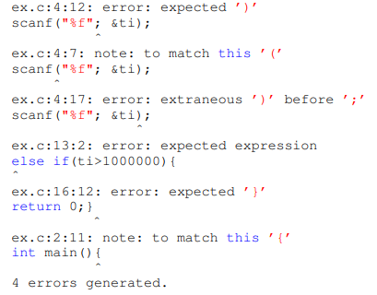
Intoduction
왼쪽의 그림은 에러가 발생한 제출된 프로그래밍 알고리즘이고 오른쪽은 이를 일반적인 컴파일러로 돌렸을 때의 에러 메시지.
에러를 정확히 지적하지 못함.

Slide 4
- 주요 목표는 프로그래머들이 직면하는 흔한 문법적인 오류들에 직면했을 때 에러가 발생하는 위치에 도달하기 위해 텍스트를 탐색하고 에러를 고치는 것
- 문제 해결을 위해 강화학습법으로 접근할 것.
- Agent가 프로그램 텍스트에 접근 할 수 있고 수정할 수 있을 때에 컴파일러는 프로그램 텍스트의 유효성을 체크한다.
- 컴파일러에 기대서 localization 이나 correction을 하지 않고 컴파일러에 의해 발생되는 에러 메시지의 수를 이용하여 보상함수를 설계한다.
- 우리는 프로그램 텍스트를 나타내는데, 커서의 위치를 토큰 시퀀스로 확장한 다음 LSTM를 사용하여 삽입된다.
- Agent 의 control policy 는 a3c알고리즘을 사용해 학습할 것.

Slide 5
Techinical Details - States
- 에러를 발견하게 되면, 프로그래머들은 에러의 위치를 식별하고 고치기 위해 탐색을 한다. 여러 개의 에러가 있으면 같은 작업을 여러 번 반복.
- State : state 는 <string,cursor>의 쌍으로 이루어지며 string 은 프로그램 텍스트, cursor는 1부터 string의 길이까지가 범위가 된다. Len(string)은 string 에서의 토큰들의 수가 된다.
- State들을 토큰들의 sequence로 encode하는데, 먼저 string 을 어휘들의 sequence로 변환하는데 이 어휘들은 다른 타입을 가진다 키워드나 연산자,타입,함수,문자,변수등.
- 모든 프로그램의 공통된 단어들을 만드는데 printf나 scanf같은 공통적으로 쓰이는 것들은 special token인 ID에 맵핑시키고 숫자는 NUM에 문자열은STR에 맵핑한다.
- 이 맵핑들은 에이전트에 의해 보여지는 단어의 크기를 줄여준다.

Slide 6
Techinical Details -Actions and Transition
- Agent의 행동은 두가지로 나뉘는데
- 첫번째는 cursor를 업데이트하고 두번째는 string을 수정하는 것. 첫번째는 navigation actions. 두번째는 edit actions이라 한다.
- 첫번째 작업에서 오로지 오른쪽 이동과 밑으로의 이동만 가능하며 이는 모든 잠재적인 에러위치에 닿을 수 있게 한다.
- 두번째 작업에서는 세 타입의 행동이 있는데 첫째는 cursor포지션 직전에 삽입 하는 것. 두번째는 cursor가 위치해 있는 삭제하는것.
- 세번째 작업에서는 대체하는 것이다. 예를 들어 ; 를, 로 , 를; . 를 ;등으로 바꾸는 것.

Slide 7
Techinical Details -Episode ,Termination, and Rewards
Episode는 첫번째 토큰시작부터 시작되며 목표 state는 컴파일이 성공적으로 되었을 때 도달.
Agent는 에피소드에서 프로그램을 한 번만 통과 할 수 있다. 프로그램의 마지막 토큰을 지나면 에피소드는 종료.
각 단계에서 에이전트는 작은 step_penalty를 받으며 최소한의 단계로 프로그램을 수정하려고 한다.
에이전트는 목표 상태에 도달하면 maximum_reward상태가 된다.
하나 이상의 수정을 하면 intermediate_reward를 받게 된다.

Slide 8
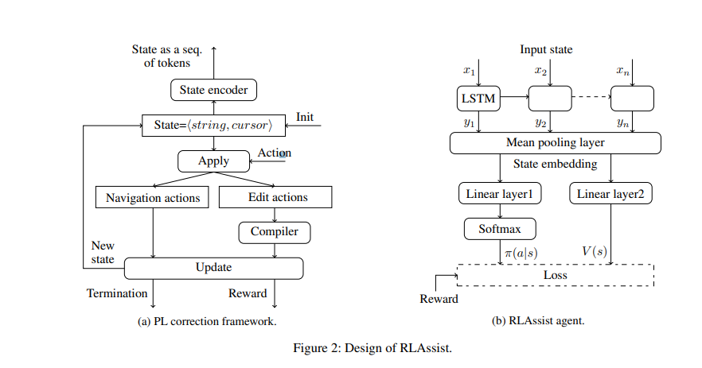
Techinical Details -Episode ,Termination, and Rewards

Slide 9

Techinical Details - Model
- 프로그래밍 언어 에러 확인을 위해 A3c algorithm을 사용. 실제 벡터에 토큰화된 state를 대입 시키기위해 LSTM망을 이용한다.
LSTM망은 인풋 sequence(x1,….,xn) 의 각각의 토큰 Xi를 실제 벡터Yi에 맵핑한다.
- 주어진 state 에서 policy function π(a|s; θ)과 가치함수 V(s;w)아웃풋을 을 만들기 위해 두가지의 구별된 , 완전하게 연결된 선형 레이어를 사용한다
- 마지막으로 망의 파라미터들을 업데이트하기전에 다음의 규칙을 이용해 축적된다.
H는 엔트로피 B는 엔트로피조절의 가중치를 조절하는 파라미터

Slide 10
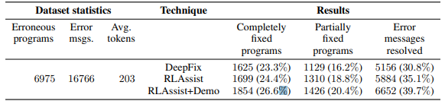
Experiments - Dataset
Test set contains 6975 erroneous programs with 16766 compliation error messages
Experiment Configuration and Training
Implement in Tensorflow, LSTM encoder in model has two recurrent layers with 128 cells. Vocabulary has 91 tokens which are embedded in to 24-dimensional vectors

Slide 11
Evaluation - Training Performance of RLAssist
- To evaluate the training performance of RLAssist
- RLAssist는 4백만번의 에피소드를 트레이닝한 이후에 90퍼센트에 해당하는 에러를 풀었다.
- 마지막 epoch 에서는 에피소드들의 79퍼센트 정도의 목표상태를 이뤘고
나머지 21%에피소드들의 36%에 해당하는 에러 메세지를 해결했다.
- 에피소드들의 평균 길이는 54로 감소하였고(27번의 탐사와 28의 수정 행동)
이는 brute-force search가 요구할 양보다 현저히 작았다.

Slide 12
Evaluation - Accelerating Training with Expert Demonstrations
강화학습은 상태 공간이 커질수록 상태 탐사를 위한 정보를 모으는데 요구되는 시간이 길어짐에 따라서 느려지는 경향이 있다.
이 것을 완화시키기 위해 expert demonstration으로 agent를 안내하는 것이다.
에이전트는 policy에 의해 구현된 샘플링 대신, 미리 제공된 sequence를 따른다.
에피소드들의 나머지는 A3C알고리즘기준을 따르는 policy를 이용한 행동을 가진다.
Training programs의 10분의1에 해당하는 demonstrations을 얻는다.

Slide 13
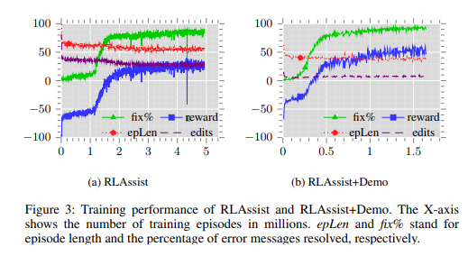
Evaluation - Accelerating Training with Expert Demonstrations
불필요한 편집 작업을 줄이기위해 edit_penalty를 주고 이 것을 RLAssist+Demo라 한다.

Slide 14
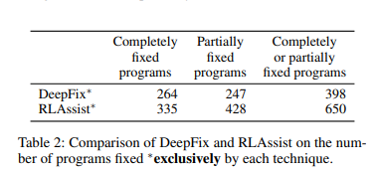
Evaluation -Comparison with DeepFix
왼쪽 테이블에서 보듯이 RLAssist는 약 13.8%그리고 4.6% 정도의 에러메세지 해결의 향상과 전체 프로그램의 향상이 있었고, 부분적인 수정은 약 15.2%가 높았다.
-Reason
Deepfix보다 더 세밀한 수준의 세분화가 가능 하기 때문이고
Deepfix는 컴파일러에서 거절이 일어나면 반복작업절차가 멈추지만 RLAssist 는 다음 가능성 있는 행동을 찾으려 수정을 시도한다.

Slide 15
Conclusion and Future Work - 강화학습 기반의 해결법인 RLAssist가 지도학습 기반 deepfix를 능가하는 퍼포먼스를 보여주었고 10분의 1만큼의 expert demonstration을 이용한 더 나은 정책으로 학습 할 수 있다. - C뿐 아니라 다른 언어에서도 가능 할 것이며 더 심화된 문법이나 문맥적인 특성도 결과를 얻을 수 있을 것이다.

